Slide 1

Thomas Dürrenmatt, AGVS Sektion Solothurn

Slide 2

Webbasierte Softwarelösung (Lernportal)
Grundidee

Slide 3

In der Sektion Solothurn noch nicht implementiert
Lernender
Berufsfach-
schule
Lehrbetrieb
ÜK-Zenter
SEPHIR ist eine Lernortübergreifende Softwarelösung in der alle mit der Berufsbildung beauftragten Stellen ihre ausbildungsrelevanten Daten erfassen
Basis: Zentralschweizer Bildungsämter-Konferenz 2005
Ziel:
Der Lernende und der Berufsbildner sind stets über den aktuellen Bildungsstand informiert und können dadurch frühzeitig korrigierend einwirken.
(Art. 16 BBG)

Slide 4
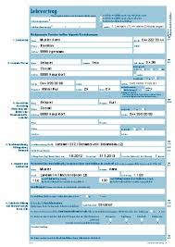


Woher kommen die Daten bei Vollversion
In der Sektion Solothurn noch nicht implementiert
Die Datensätze werden durch den AGVS gepflegt
Die kantonalen Ämter stellen die
Lehrverträge aus und übermitteln die Daten an die Schulen
Die Schulen ergänzen diese Daten
In ihrer Software mit der Klasse und den Lehrpersonen.
Die Schule erfasst die Absenzen und die Noten auf SEPHIR
Die Schule übermittelt die
relevanten Daten an SEPHIR
Noch nicht implementiert

Slide 5

Webbasierte Softwarelösung
Vorteile
Kommunikation unter den Ausbildungsverantwortlichen papierlos und zeitnah.
Alle relevanten Informationen sind an einem Ort zugänglich:
  üK Bewertungen
  Absenzen
  Ausbildungskontrolle (Bildungsplan)
  Bildungsbericht

Slide 6
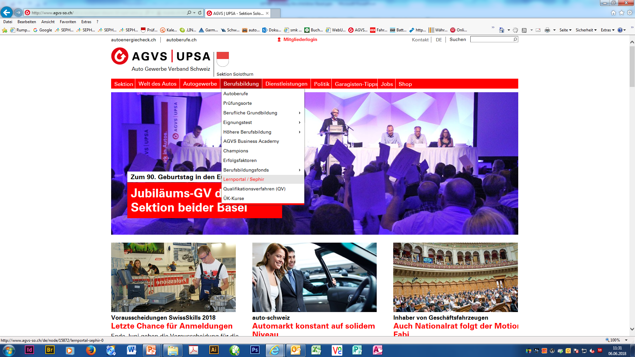
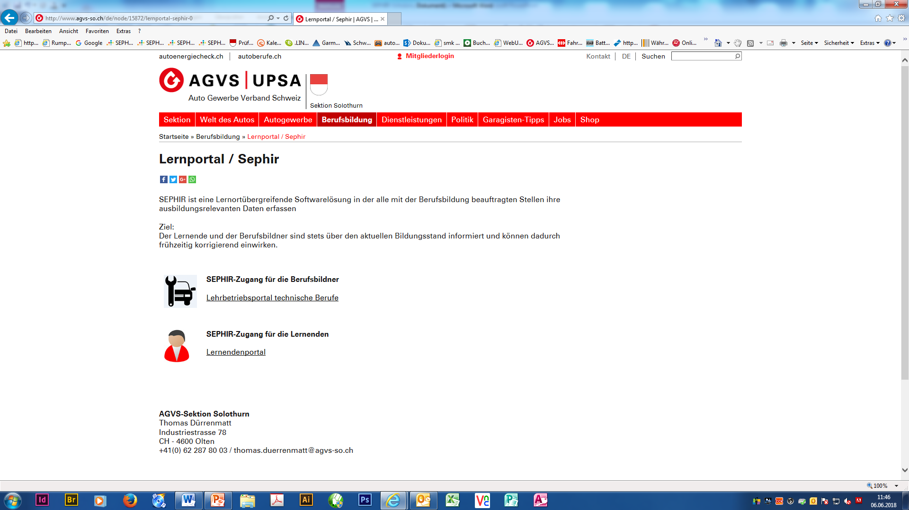
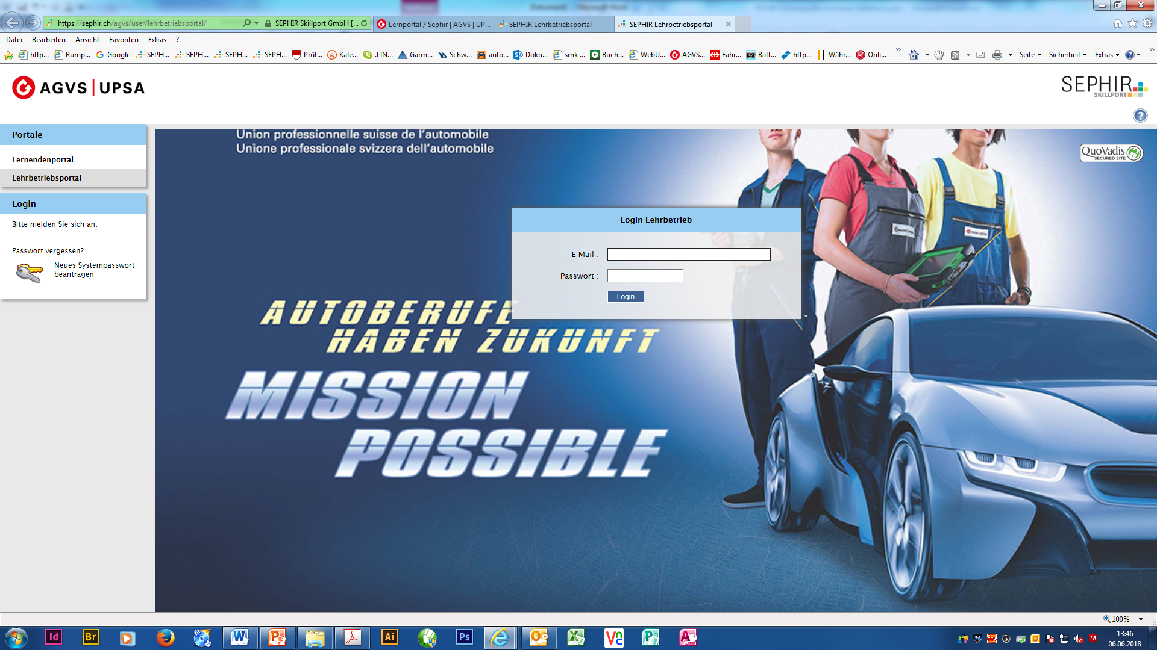
Der Weg zu SEPHIR
Um Fehler beim Einstieg in SEPHIR zu vermeiden empfehlen wir den Zugang über die Homepage www.agvs-so.ch

Slide 7
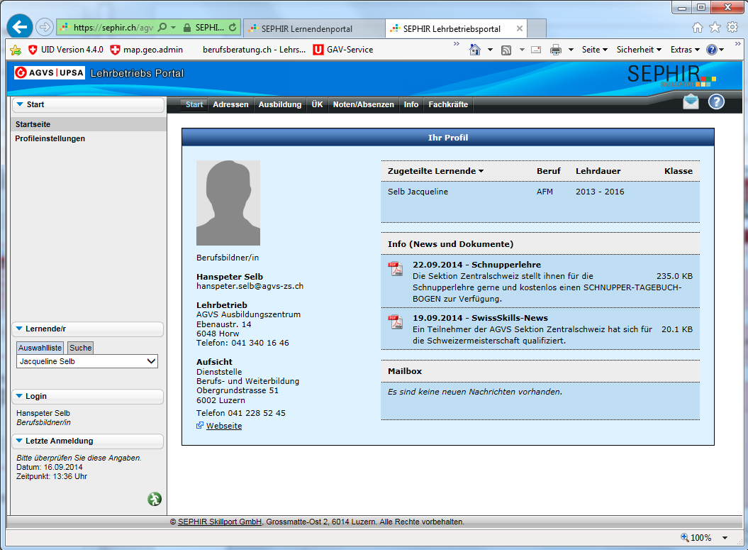
Portale
Auf dem «Lehrbetriebs-Portal» findet der Berufsbilder alle für ihn relevanten Informationen jedes einzelnen Lernenden:
Absenzen ÜK
Details zum Bildungsbericht
Informationen des üK-Zenters
Etc.
Das «Lernenden-Portal» hat diese Informationen auch, jedoch in der Rolle des Lernenden.

Slide 8
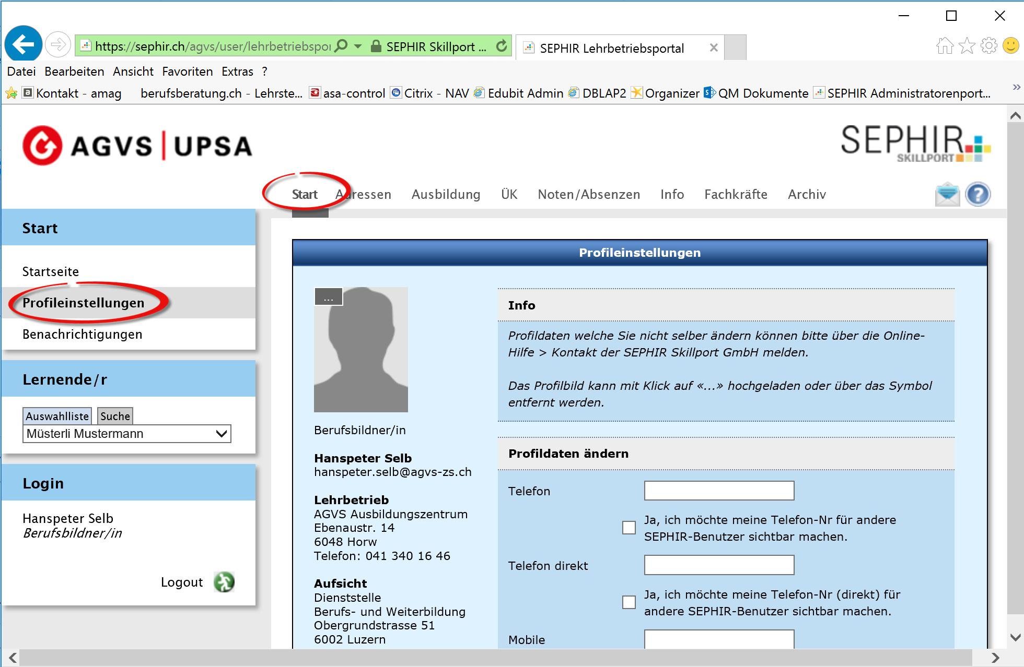
Profileinstellungen
Unter Start/Profileinstellungen können Sie ihre persönlichen Daten pflegen.
  Telefonnummern,
    bei Freigabe werden diese für in der Ausbildung involvierten Personen ersichtlich
  Passwortänderung
    Nur möglich, wenn altes PW bekannt.
    Haben Sie das Passwort vergessen wenden Sie sich an die Administratoren (sind im Sephir Mail-Accont aufgeführt.)

Slide 9
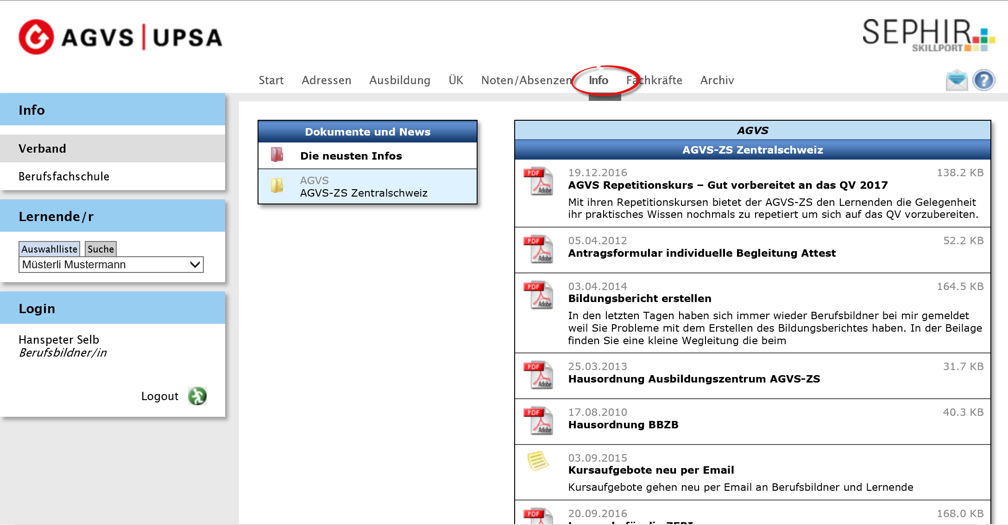
Info
Unter «Info» finden Sie Informationen aus der Sektion oder vom Verband, welche die Ausbildung betreffen.

Slide 10
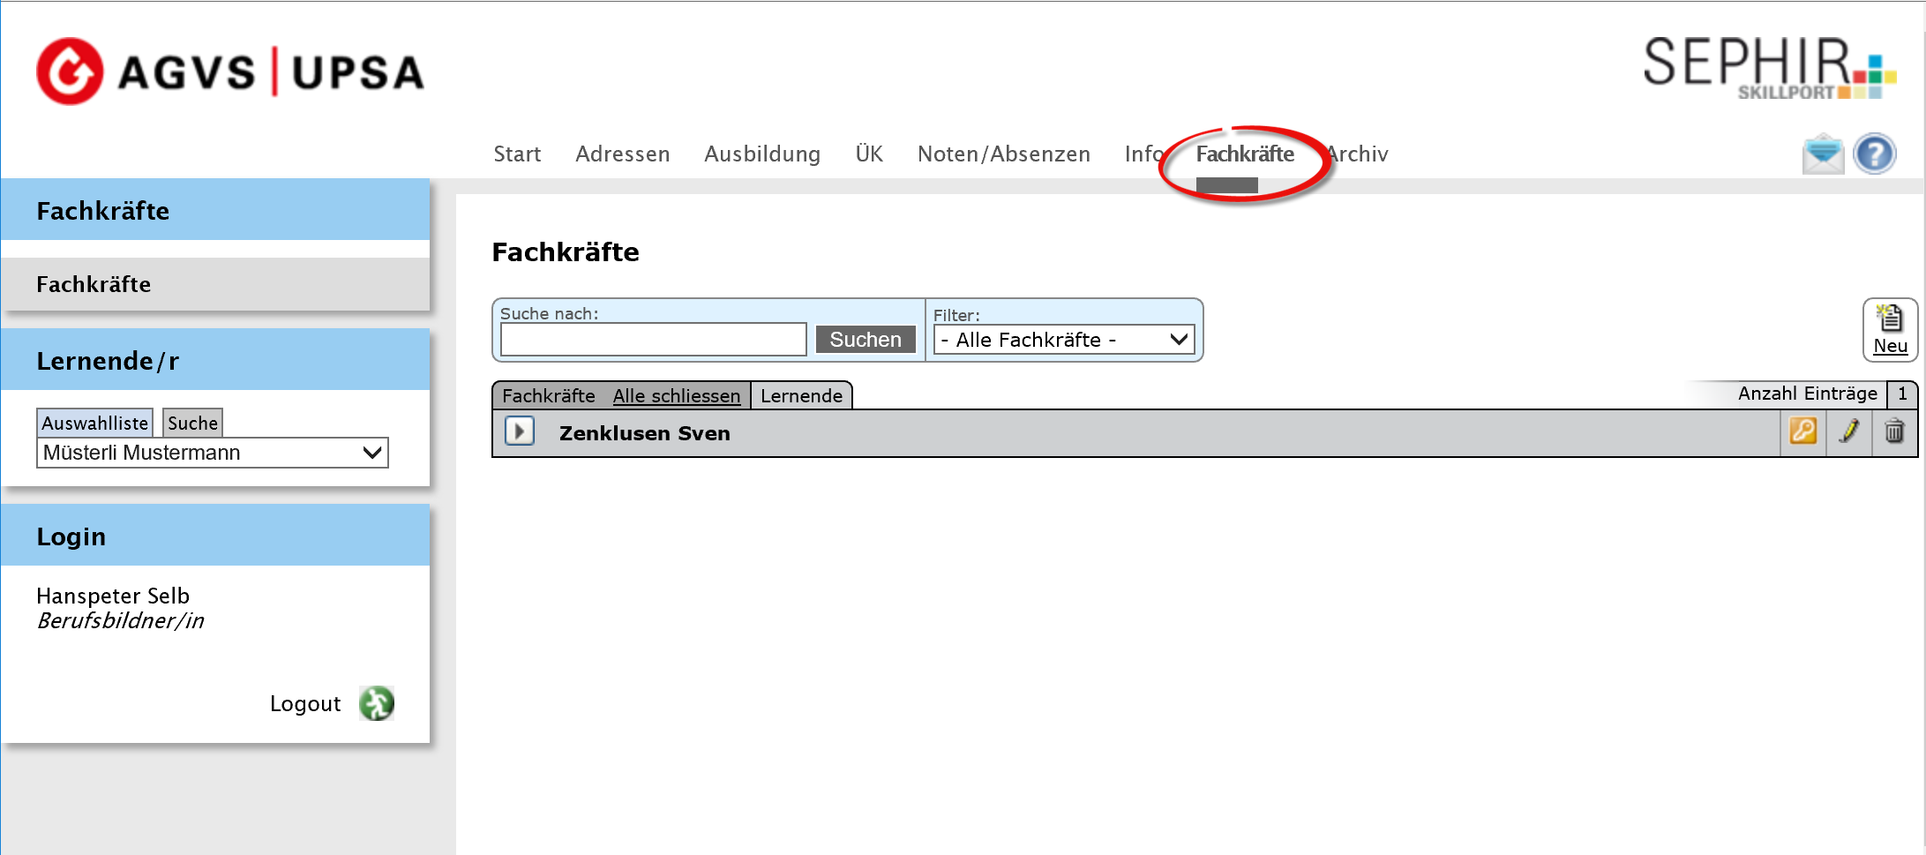
Fachkräfte
Fachkräfte/Praxisbildner sind Mitarbeiter die in die Berufsbildung involviert sind.
  Mit dem Anlegen von Fachkräften, können Sie Aufgaben für die Berufsbildung einer weiteren Person im Betrieb zuteilen, somit wird gewährleistet, dass bei Abwesenheit eine weitere Person die Informationen erhält.

Slide 11
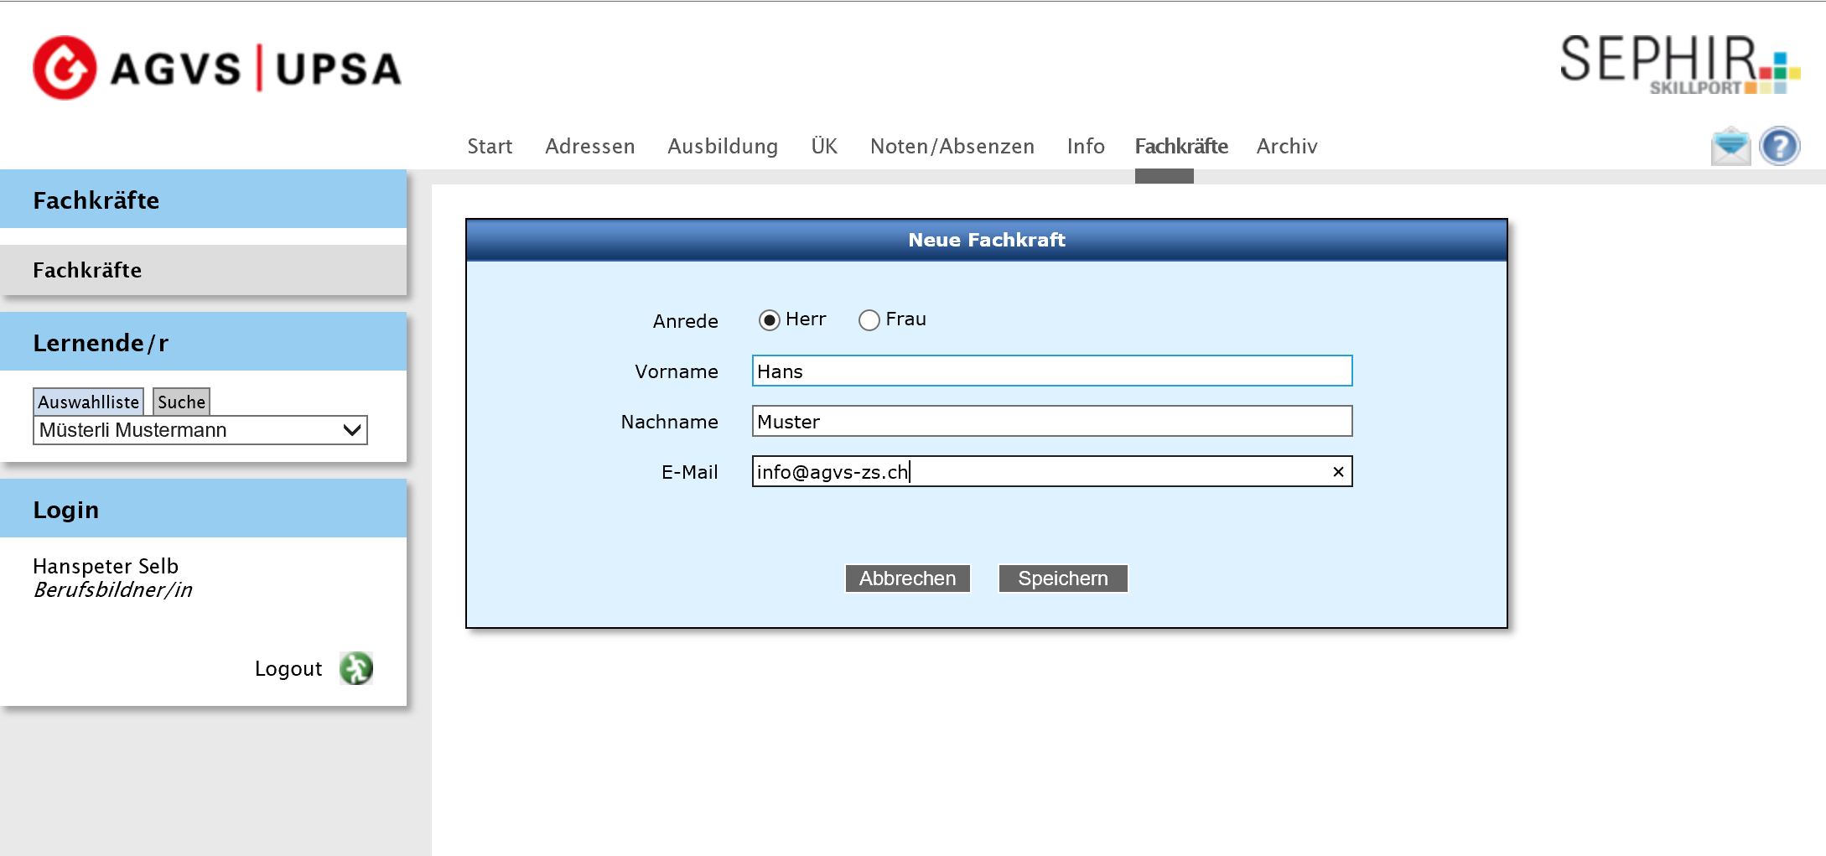
Fachkräfte
Legen Sie eine Fachkraft an.
Symbol rechts oben
  neu
  Verwenden Sie nicht Ihre eigene Mailadresse
  Vergessen Sie nicht der Fachkraft ein Passwort zu setzen.

Slide 12
Fachkräfte
Passwort für Fachkraft setzen.
  Vergessen Sie nicht der Fachkraft ein Passwort zu setzen.

Slide 13
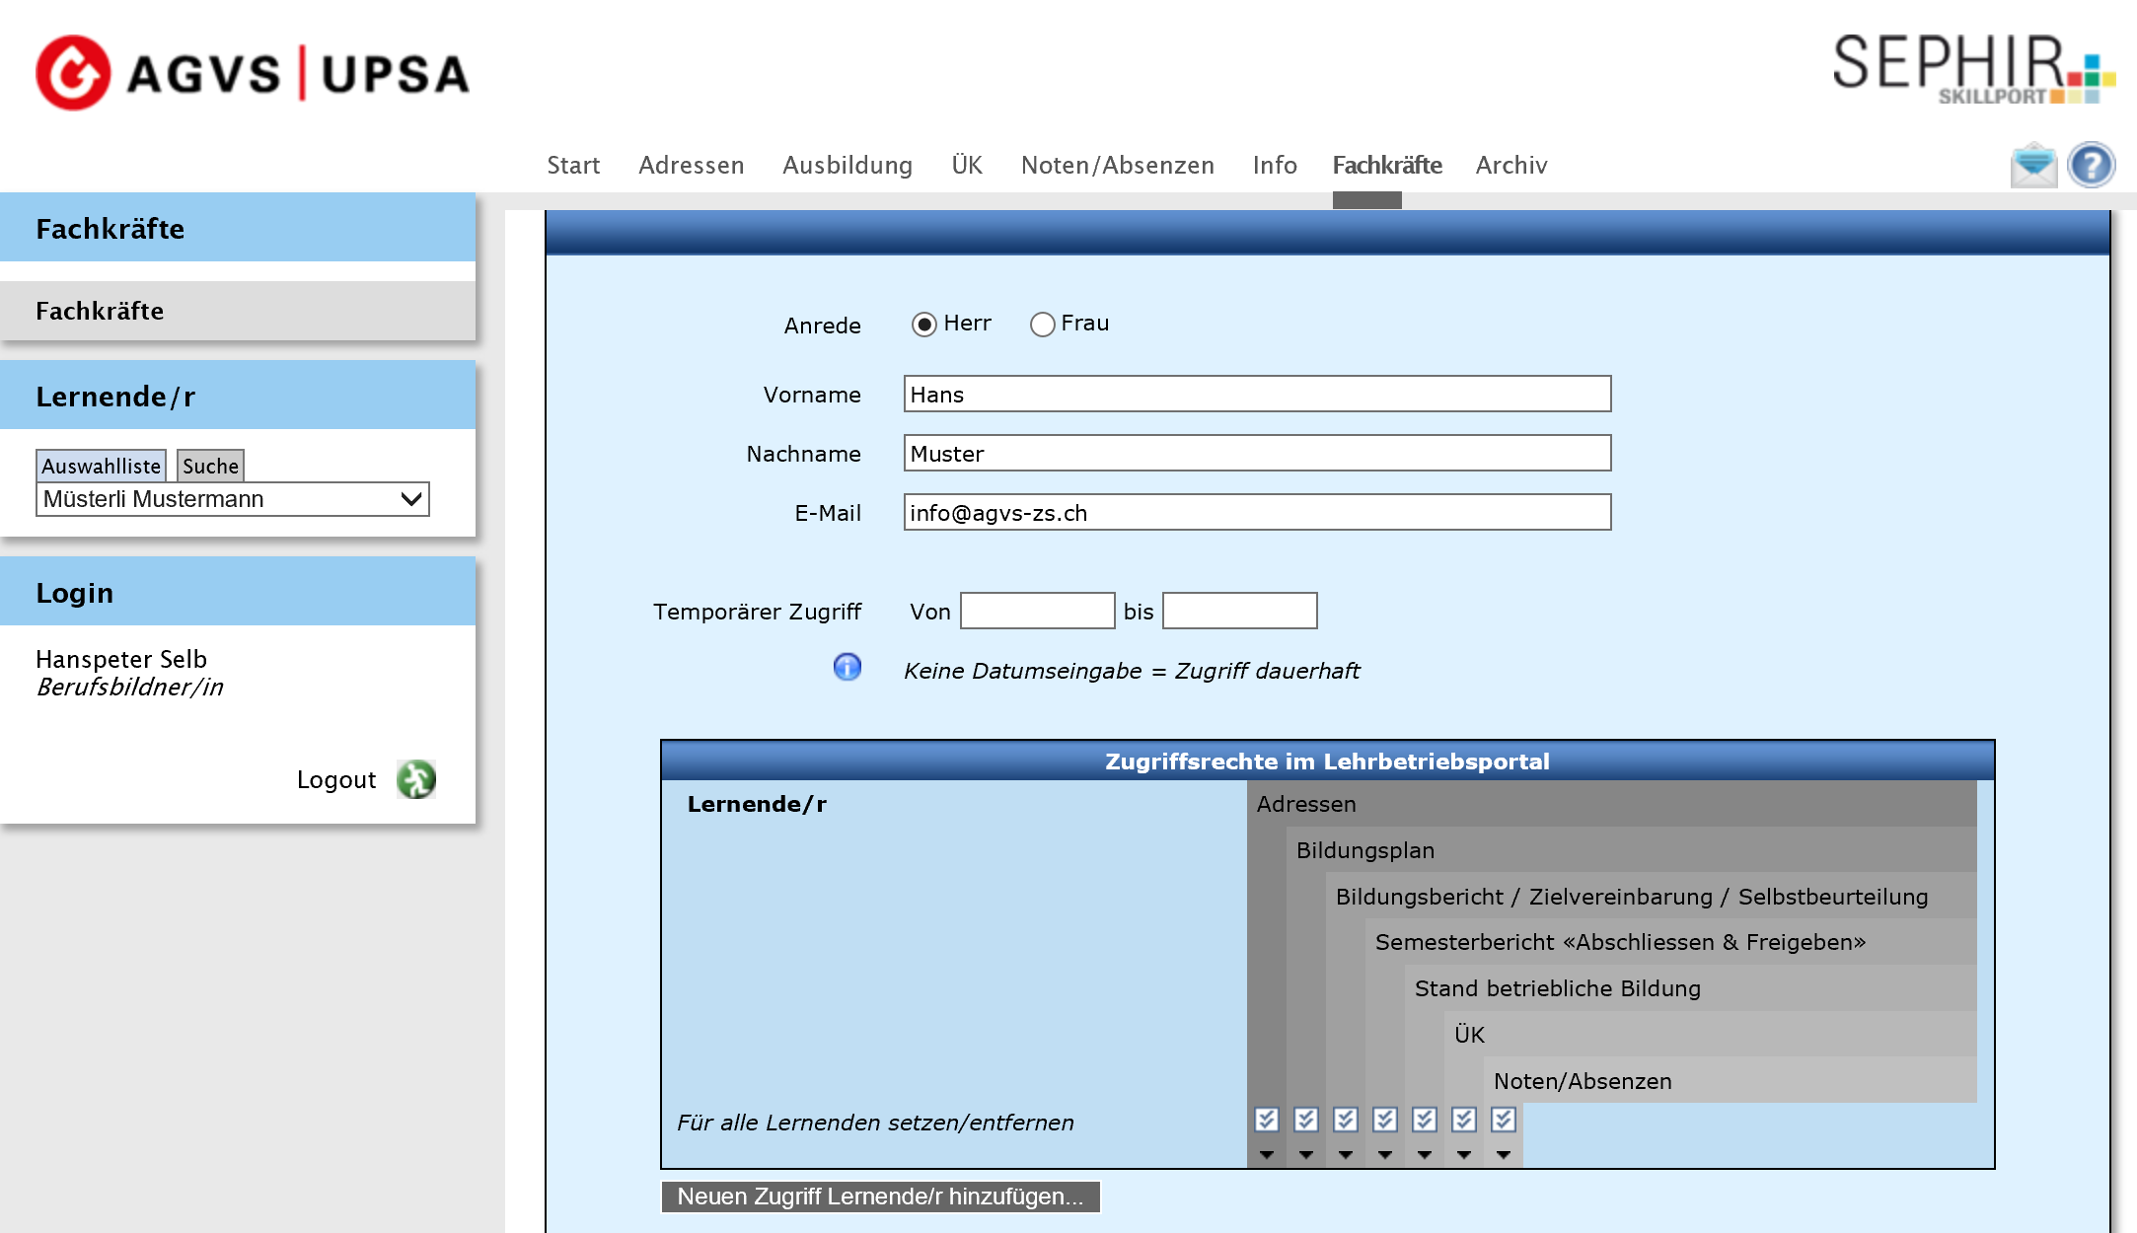
Fachkräfte
Lernende der Fachkraft zuweisen:
  Wahlen Sie mit neuen Zugriff Lernender hinzufügen den entsprechenden Lernenden aus und Speichern diesen.
  Danach können die Zugriffsrechte zugewiesen werden.
    Adressen der involvierten Personen
    Bildungsplan (Ausbildungskontrolle)
    Bildungsbericht
    Semesterbericht abschliessen und freigeben (falls dies zugewiesen wird, kann der Semesterabschluss durch die Fachkraft erfolgen, bei Nichtzuweisung liegt die Freigabe beim hauptverantwortlichen Berufsbildner)
    Stand der Berufsbildung → Übersicht der Semesterberichte
    üK → Zugriff auf Zeugnisse/Absenzen aus den überbetrieblichen Kursen
    Noten/Absenzen → nicht implementiert (Schule)

Slide 14
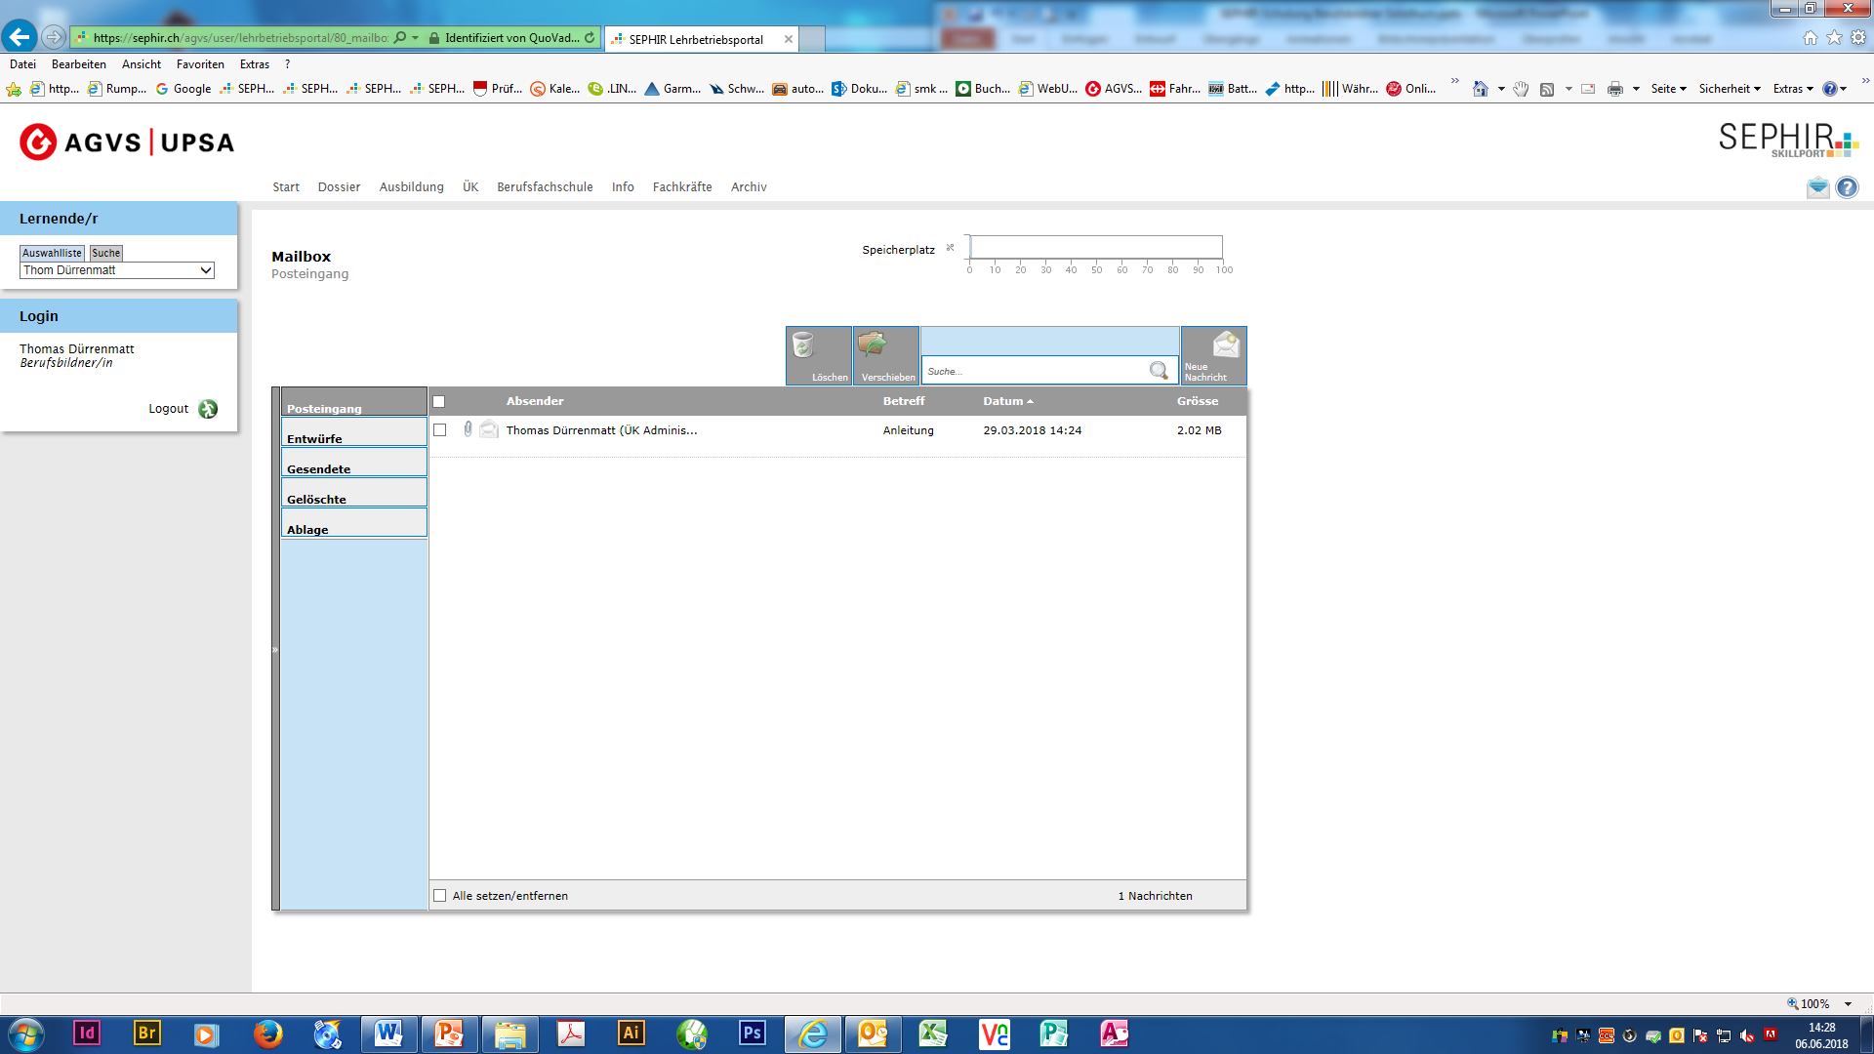
Mailbox
SEPHIR hat eine Mail-Box
  Hier sind die Administratoren bereits gespeichert.
  Wählen Sie neue Nachricht.
  Im Bereich an sind die Ansprechpartner nach Rollen aufgeführt.

Slide 15
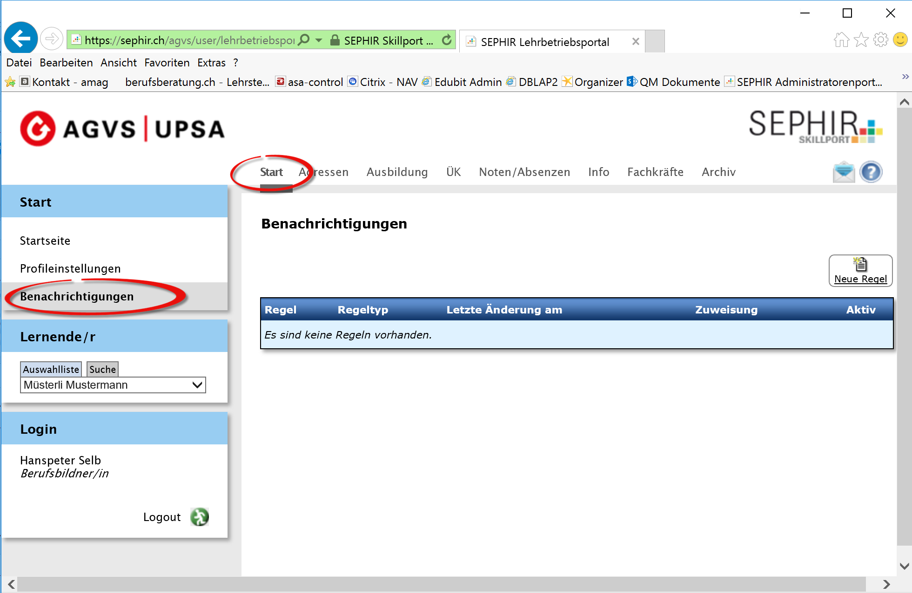
Profileinstellungen
Unter Start/Benachrichtigung kann man einstellen bei welchen schulischen Abweichungen SEPHIR eine Benachrichtigung erstellen soll.
Wählen Sie dazu «Neue Regel»
In der Sektion Solothurn noch nicht implementiert

Slide 16
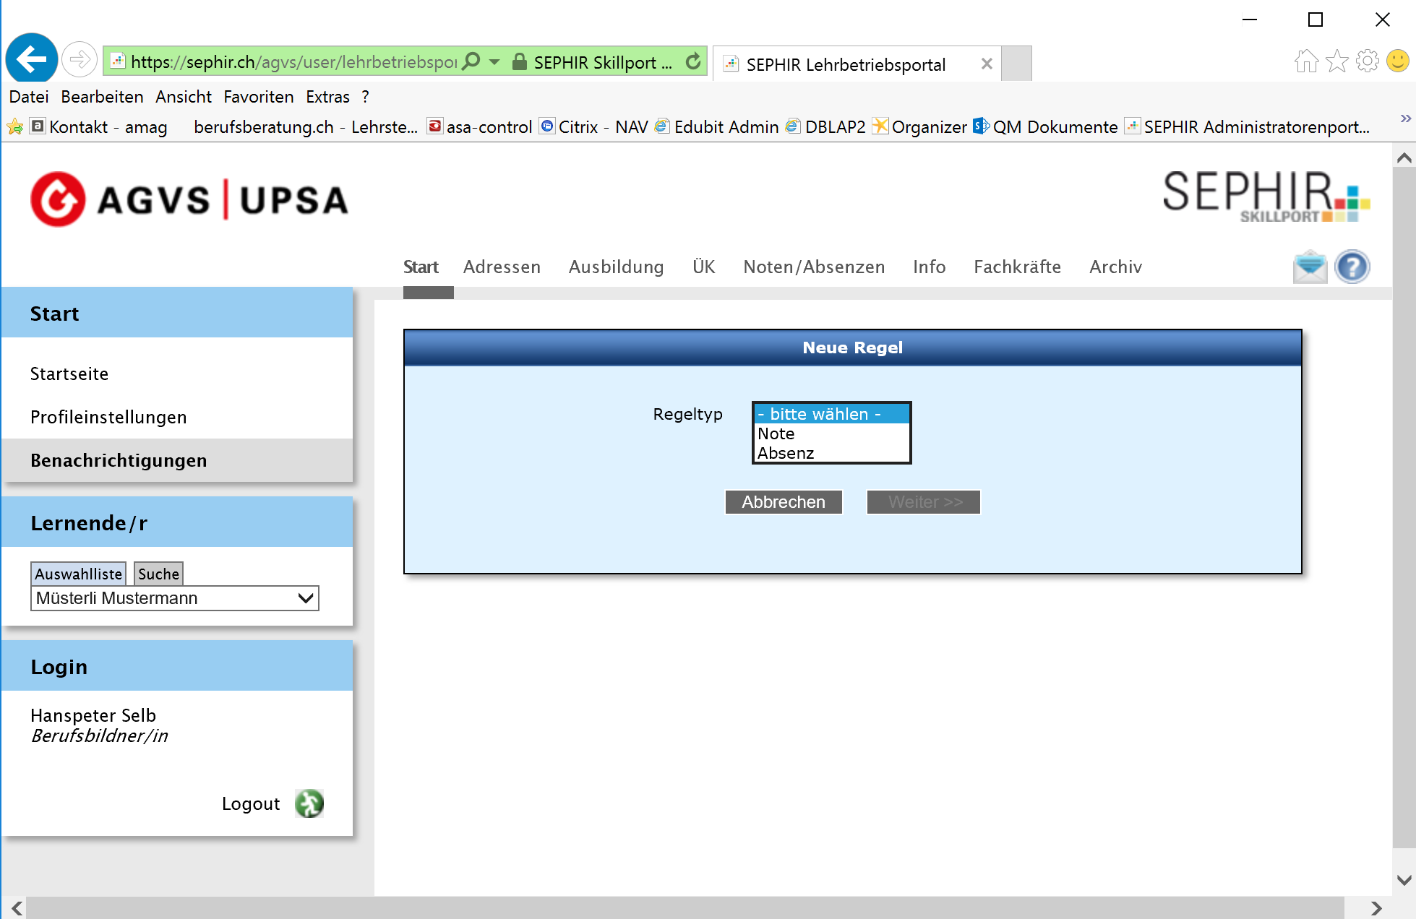
Profileinstellungen
Die so erstellten Meldungen können Absenzen oder Noten der Berufsschule betreffen.
In der Sektion Solothurn noch nicht implementiert

Slide 17
Ük - Kurse

Slide 18
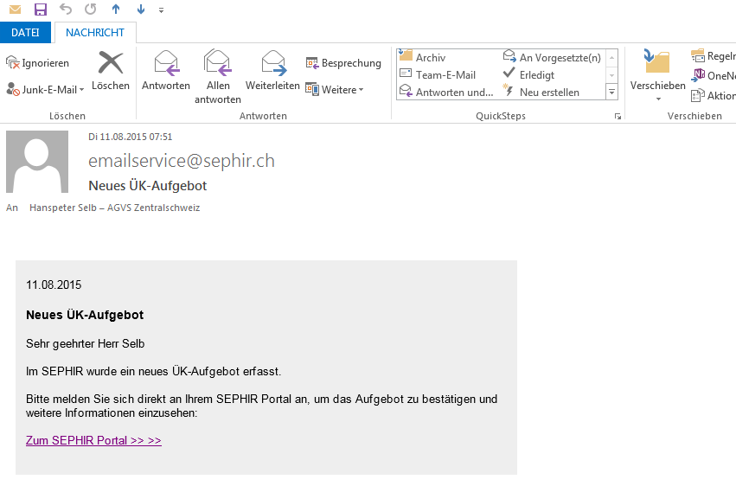
Aufgebot
Lernender und Berufsbilder werden per Email auf eine neue Ausschreibung hingewiesen.
Der Link führt Sie direkt zum Anmeldeportal

Slide 19
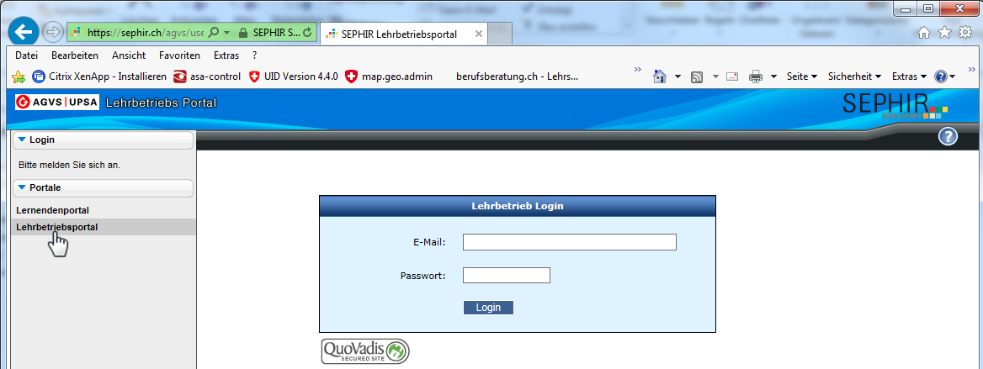
Aufgebot
Um die neue Ausschreibung sehen zu können, muss man sich im SEPHIR anmelden.

Slide 20
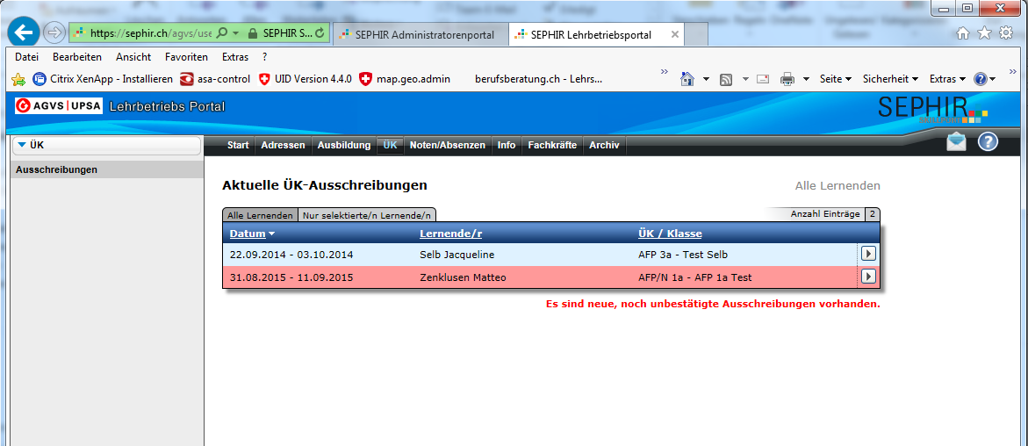
Aufgebot
Die neue Ausschreibung wird «rot» gekennzeichnet. Klicken Sie diese an.

Slide 21
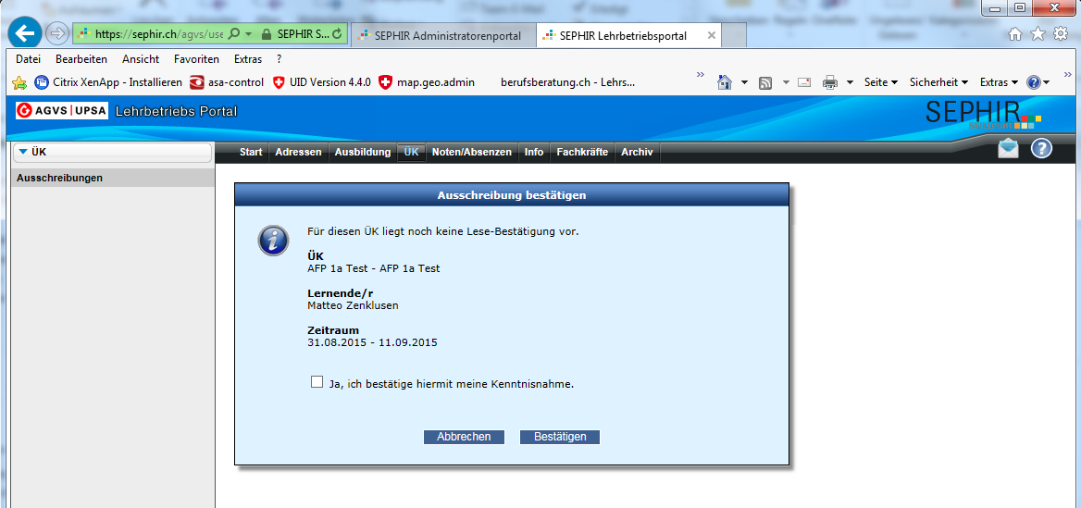
Aufgebot
Bestätigen Sie, dass Sie die Ausschreibung gelesen haben.

Slide 22
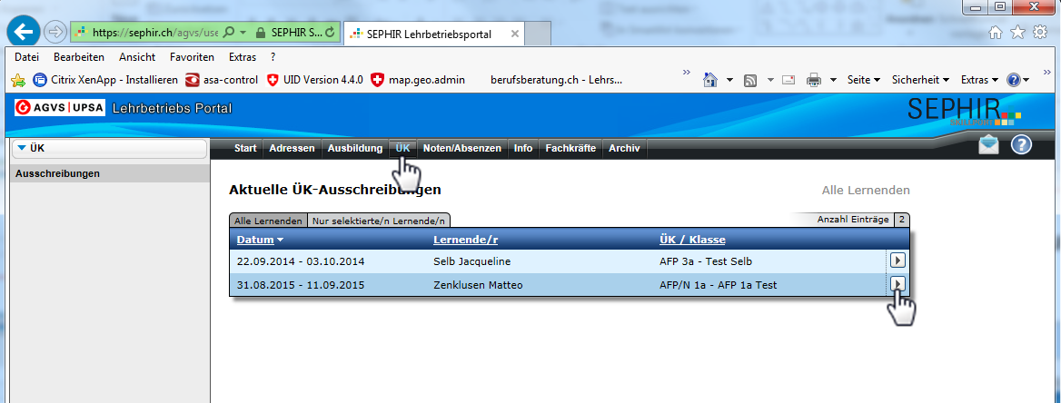
Aufgebot
Nun können Sie die Ausschreibung öffnen

Slide 23
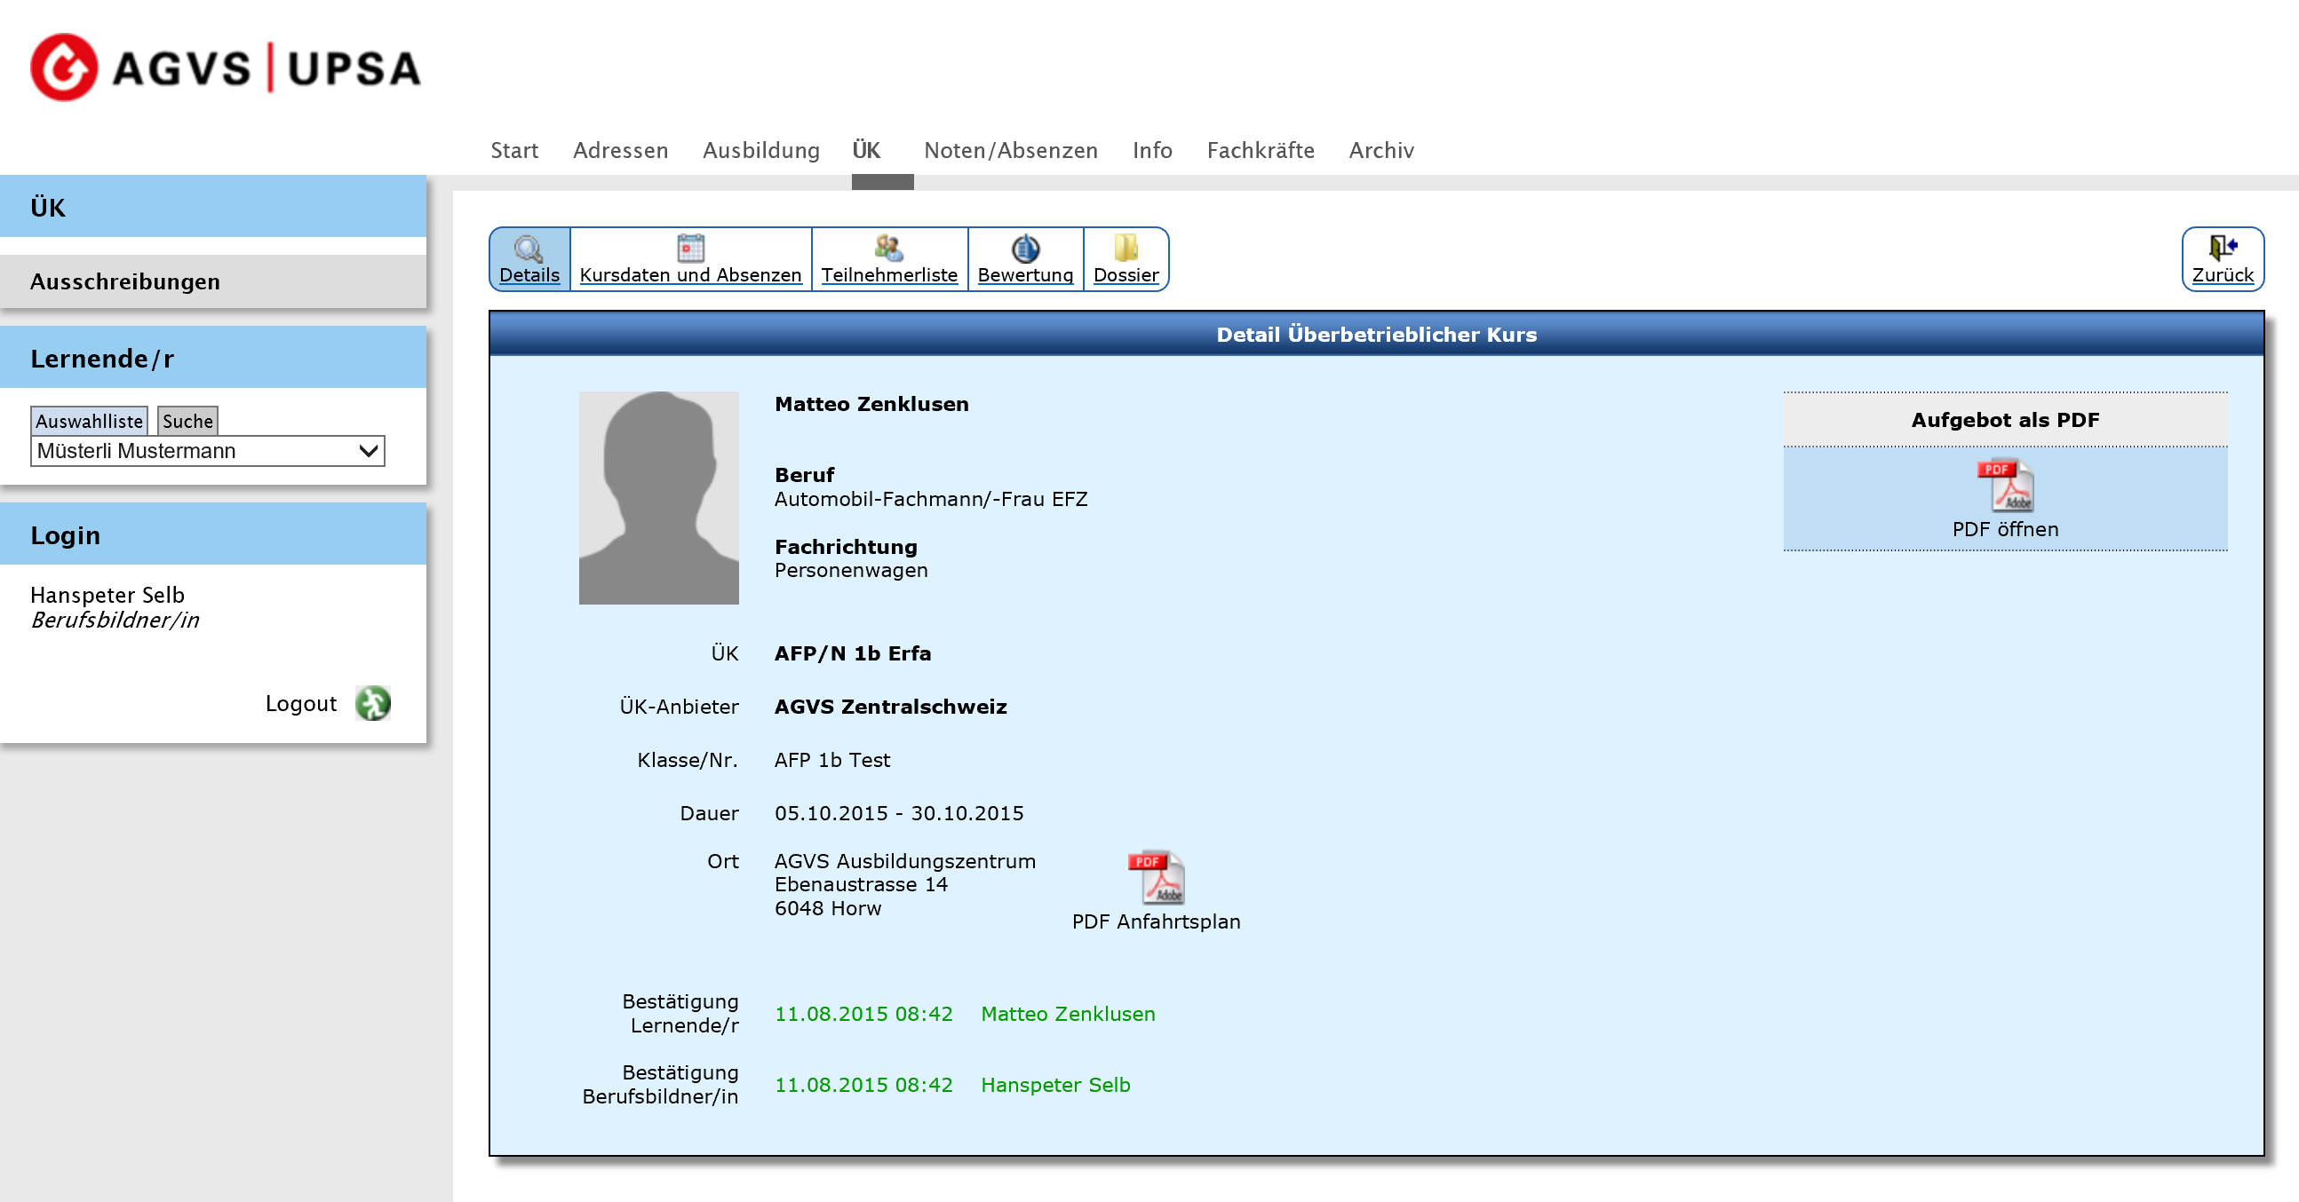
Aufgebot
Auf der Ausschreibung finden Sie alle relevanten Informationen

Slide 24
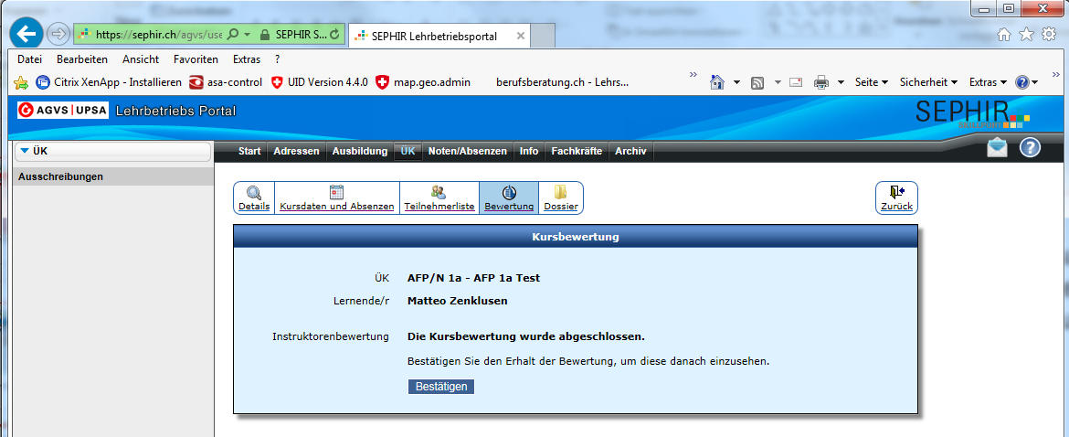
Kursbewertungen
Nach dem Kurs erhalten Sie die Kursbewertung, auch diese muss zuerst bestätigt werden

Slide 25
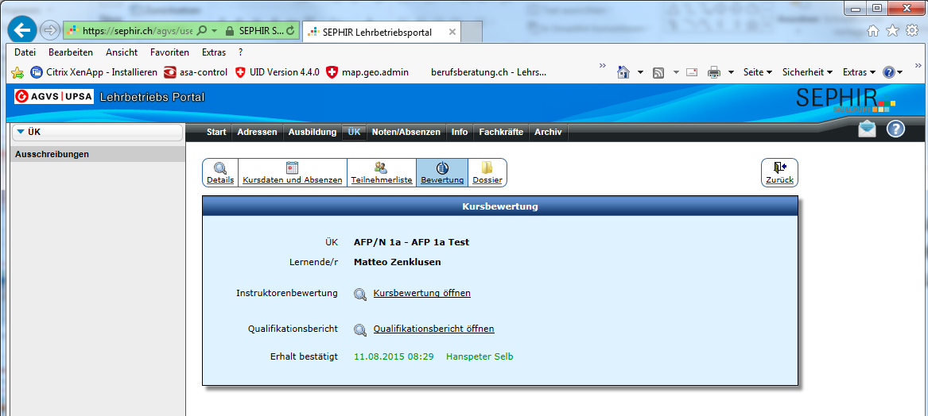
Kursbewertungen
Die ÜK-Bewertungen sind aufgeteilt in eine Kursbewertung und einen Qualifikationsbericht

Slide 26
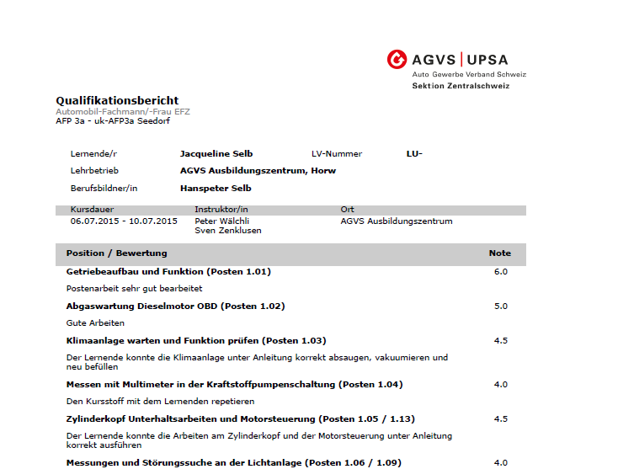
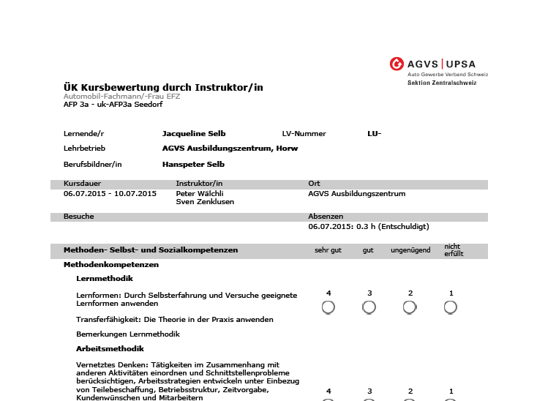
Kursbewertungen
Die Bewertungen werden ausgedruckt und gleichzeitig im SEPHIR archiviert.

Slide 27
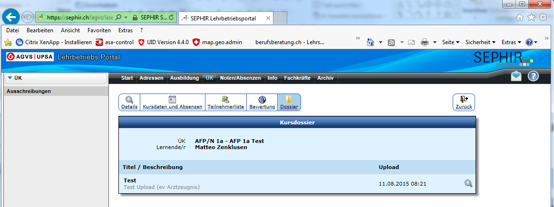
Kursbewertungen
Unter «Dossier» finden Sie zusätzliche Dokumente wie z.B. Arztzeugnisse.

Slide 28
Bildungsberichte

Slide 29

Bildungsbericht
Ablauf und Rollenverteilung des Bildungsplan (bisher Ausbildungskontrolle) und Bildungsbericht
Bildungs-
plan
Selbst-
beurteilung
Lernender
Lernender &
Berufsbildner
Besprechen
Bildungs-
plan
Bildungs-bericht
Berufsbildner

Slide 30
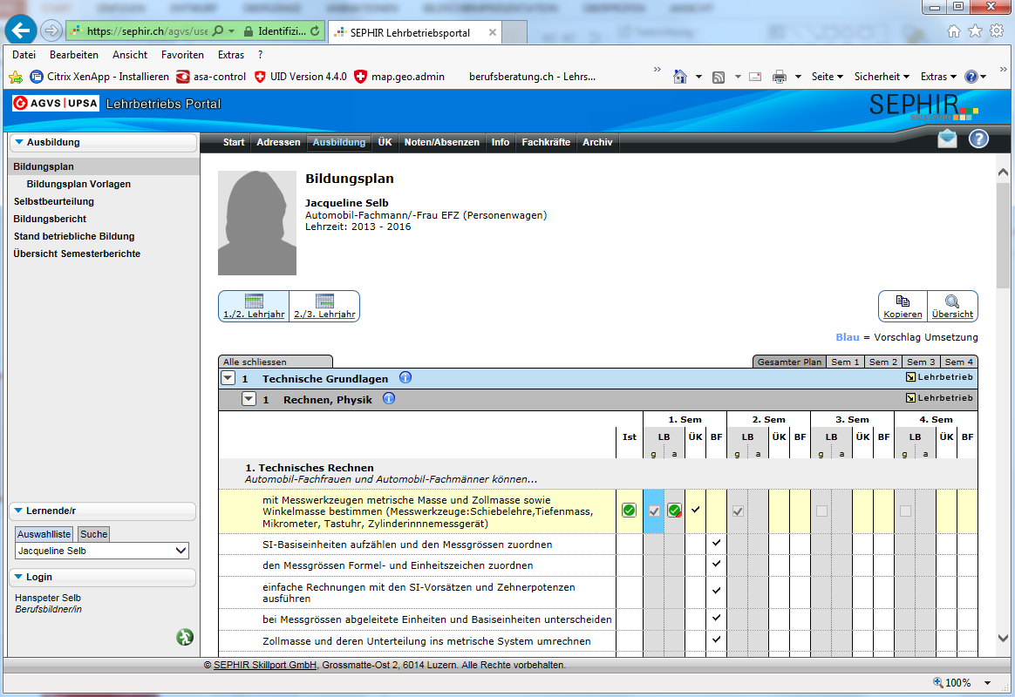
Bildungsplan
Hier wird der Stand der Ausbildung dokumentiert.
Unter Bildungsplan
Bildungsplan vorlagen
kann das entsprechende Formular geöffnet werden

Slide 31
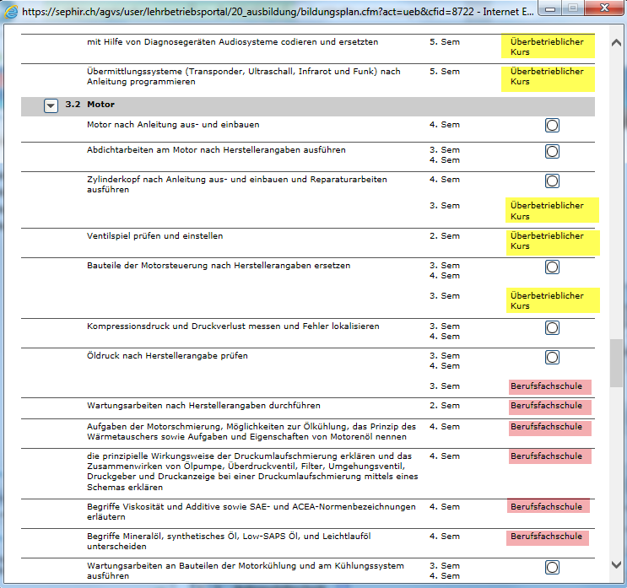
Bildungsplan
Der Berufsbildner kann auch sämtliche Ziele (inkl. BFS) ausdrucken
In der Sektion Solothurn noch nicht implementiert

Slide 32
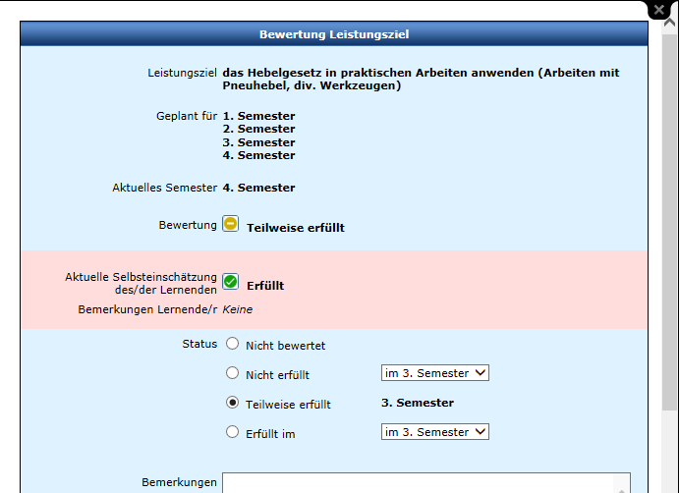
Bildungsplan
Der Berufsbildner sieht wie der Lernende diesen Punkt beurteilt hat.

Slide 33
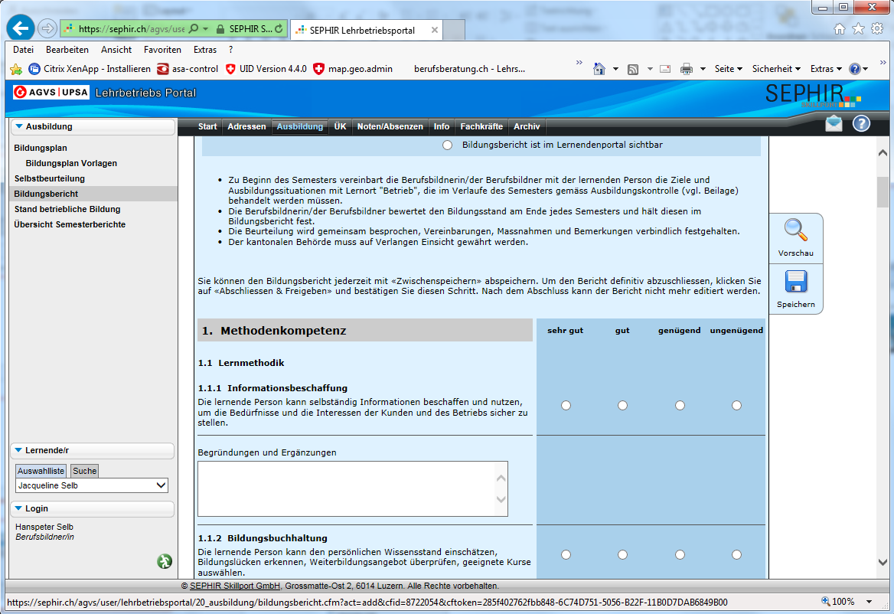
Bildungsbericht
Hier werden Verhalten und Leistung beurteilt.

Slide 34
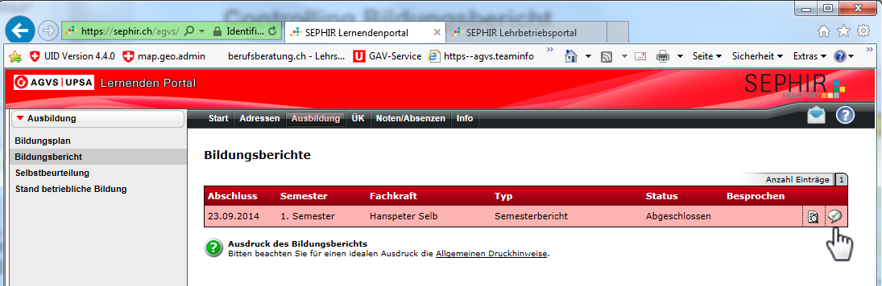
Bildungsbericht im Lernendenportal
Als letzter Schritt muss der Lernende bestätigen, dass der Bildungsbricht besprochen wurde.

Slide 35
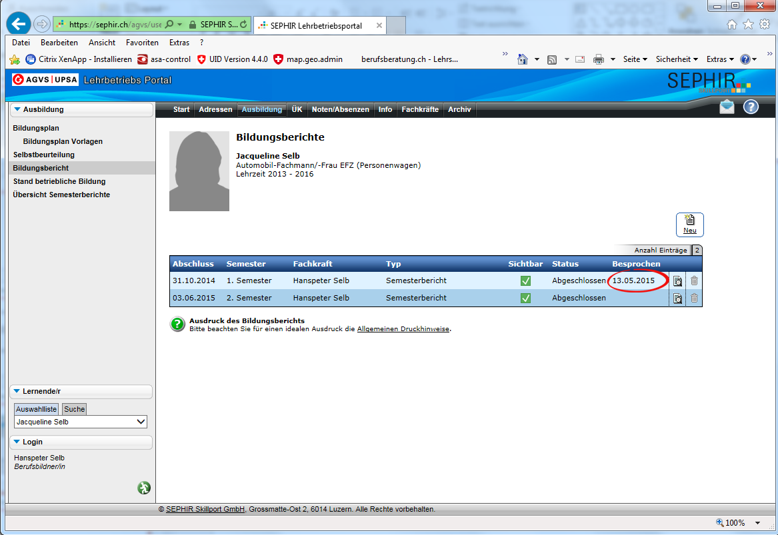
Stand Bildungsberichte
Der Berufsbildner kann sehen, ob der Lernende den Bildungsbericht als besprochen abgeschlossen hat.

Slide 36
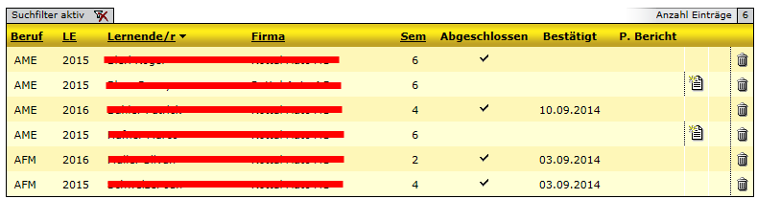
Controlling Bildungsbericht durch Administratoren
Zeile / Bildungsbericht erstellt jedoch vom Lernenden nicht bestätigt
Zeile / Kein Bildungsbericht freigegeben
Zeile / Bildungsbericht freigegeben und bestätigt
Firmen die den Bildungsbericht nicht erstellen werden ca. 4 Monate nach Semesterende den zuständigen Ämtern gemeldet.

Slide 37
Archiv

Slide 38
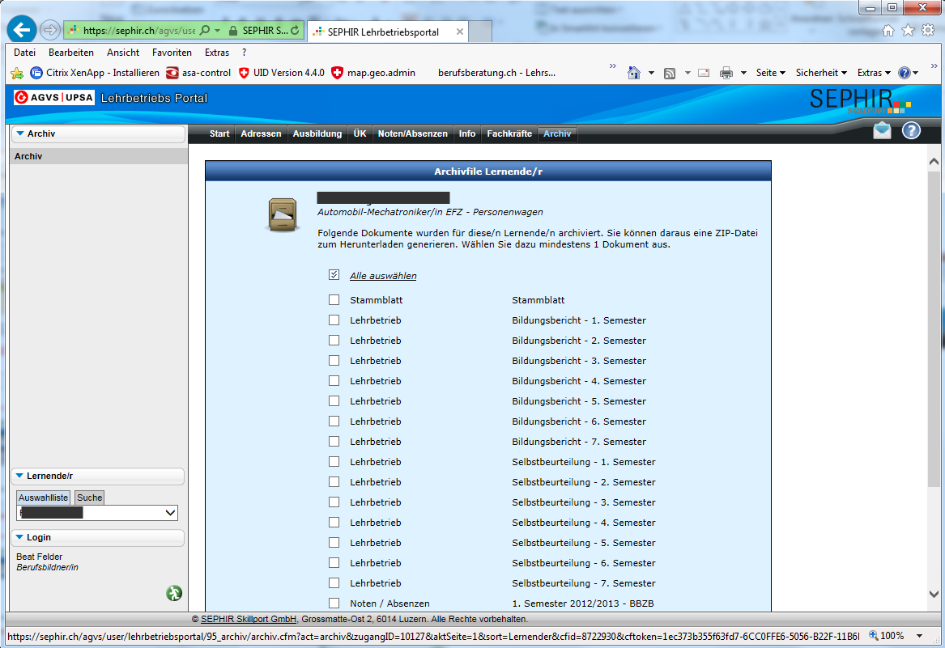
Archiv alter Berichte und Daten
Der Berufsbildner hat die Möglichkeit Daten von ehemaligen Lernenden im Archiv einzusehen

Slide 39
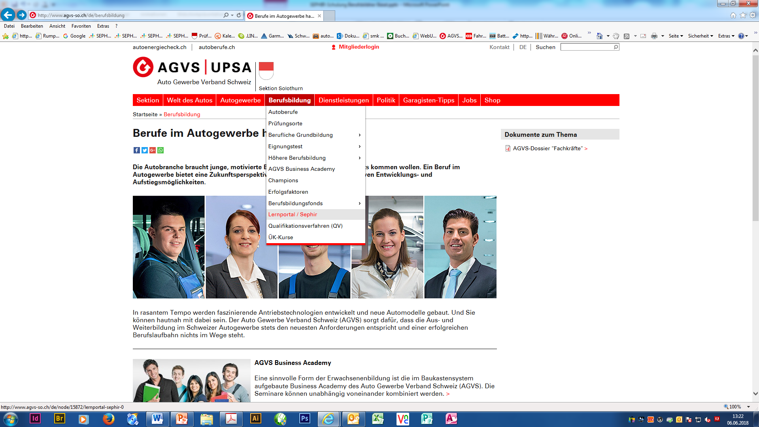
Webseite AGVS Sektion Solothurn
Weitere Informationen über die Berufsbildung, das Bildungszentrum und die überbetrieblichen Kurse entnehmen Sie aus der Rubrik Berufsbildung unserer Webseite.
Viel Spass mit unserem neuen Tool.

